Slide 1
Virtualização
Conceitos e Aplicações
Gabriel Abreu – 21906149
Gabriel Terry – 21901624
Lucas Silveira - 21906684

Slide 2
01
Introdução

Slide 3
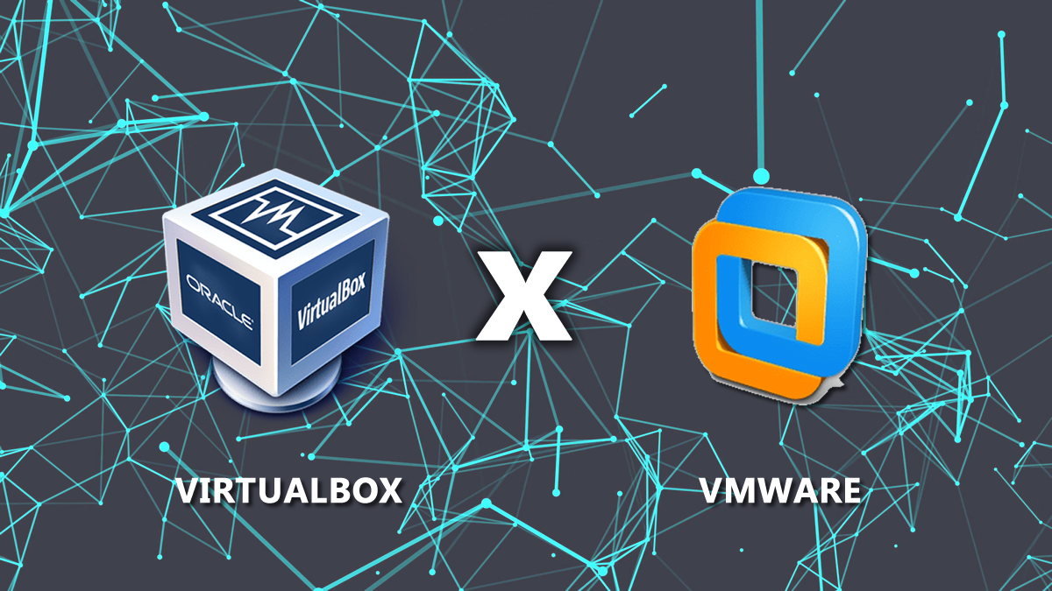
Descrição do Conteúdo
Criado por Eliésio Parkuts, Saulo Muzzolon Dufech e Regiane Orlovski;
Conceitos básicos de Virtualização, Aplicações e Ferramentas;
Apresentação do contexto histórico;
Evolução do hardware e software;
Software = Avanço das VMMs (Virtual Machine Monitor);
Hardware = Avanço no suporte dos processadores;

Slide 4
Segundo Maziero (2013)
As interfaces em um sistema de computação são compostas por instruções, chamadas de sistema (syscalls) e chamadas de biblioteca (libcalls). A virtualização permite então criar uma camada de abstração sobre o uso dessas interfaces e dos recursos computacionais.

Slide 5
02
Conceitos

Slide 6
Virtualização X Emulação
Virtualização
Emulação
Pode se utilizar da emulação;
Há preocupação com performance;
Trabalha direto com o hardware.
Permite interação entre sistemas incompatíveis;
Não há preocupação com performance.

Slide 7
Máquinas Virtuais
Cada VM (Virtual Machine) hóspede tem SO e hardware completos, similar a uma máquina física (Sistema nativo);
A VMM é responsável por criar esse ambiente de VMs e administrar seu acesso aos recursos da máquina física;
Há variações de como o hardware será fornecida às VMs:
Cada VMM pode fornecer o potencial de um processador específico ou depender da máquina física que está sendo virtualizada.
Uma das propriedades das VMMs é o isolamento:
Várias VMs podem ser executadas ao mesmo tempo;
Elas podem se conectar em rede, como em um sistema distribuído.

Slide 8
Outras propriedades das VMMs
01
02
03
04
Inspeção
Deve ter acesso ao estado interno da VM.
Gerenciabilidade
Deve ser capaz de gerenciar os recursos entre os sistemas convidados.
Encapsulamento
Deve gerar checkpoints para retornar os estados anteriores da VM em caso de falhas.
Recursividade
Deve ser capaz de executar outro VMM dentro da VM.

Slide 9
Vantagens do uso de VMs
01
Propriedade do Isolamento
02
Economia de gastos com energia
03
Redução de gastos com hardware e o espaço que ele ocupa
04
Instalação de sistemas e aplicações que não possuem mais suporte

Slide 10
Classificação de VMs e sua Virtualização
Virtualização de Recursos
Virtualização Completa
Paravirtualização
O VMM é chamado apenas para executar funções que alterem o estado do sistema
Apenas instruções privilegiadas são virtualizadas
Toda a estrutura do hardware é virtualizada

Slide 11
03
Aplicações Práticas

Slide 12
Softwares Estudados
Os softwares estudados foram o VMware e o VirtualBox;
VMware:
Totalmente gratuito;
Oferece uma infraestrutura completa.
VirtualBox:
Possui versão paga;
Executa instruções nativamente no processador;
Compatível com mais sistemas operacionais (32 e 64 bits);
Similaridade com o padrão Unix;
Mais adequado a sistemas multiplataforma.

Slide 13
Empresa 1 (NB Informática)
Infraestrutura
Já possuía 3 computadores
Uso
Mudanças
Não utilizava virtualização
Melhoria nos equipamentos e implantação da virtualização

Slide 14
Empresa 2 (Wifi Connection)
Infraestrutura
Virtualizada e com profissionais específicos
Uso
Mudanças
Já usava a virtualização há 8 meses
Pequenas melhorias e sugestões

Slide 15
Resultados obtidos
Um estudo detalhado das ferramentas foi realizado nos estudos de caso.
Foi possível perceber:
Menor gasto de energia;
Manutenção menos frequente;
Menor ocupação de espaço físico;
Testes de programas facilitados.

Slide 16
Em resumo
A técnica de virtualização pode ser muito útil para:
Criar ambiente de testes;
Manter cópias de segurança de um ou mais Sistemas Operacionais;
Monitorar invasões;
Executar programas ultrapassados;
Reduzir custos.

Slide 17
Participação
Descrição do Conteúdo: Gabriel Abreu
Conceitos: Gabriel Terry
Aplicação Prática: Todos
Slides: Gabriel Terry
WIKI: Gabriel Abreu

Slide 18
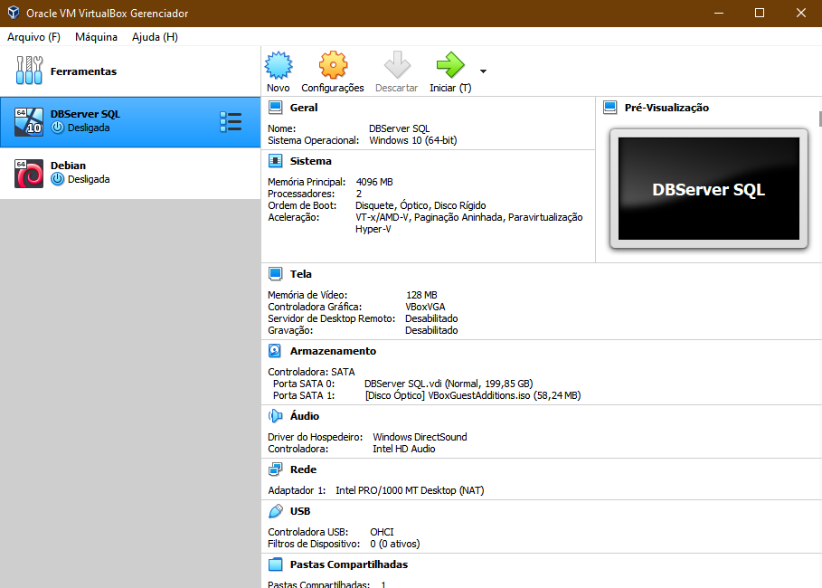
Extra - VirtualBox

Slide 19
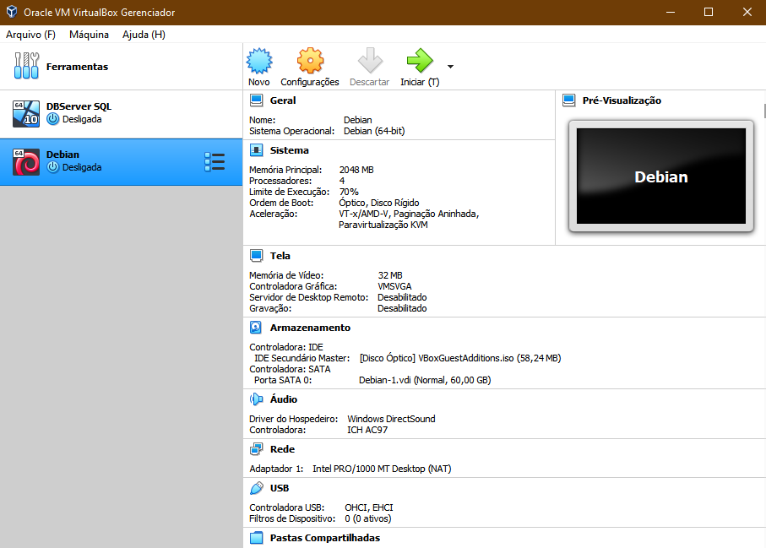
Extra - VirtualBox

Slide 20
Obrigado!
Referências
Maziero, C. A. (2013), “Virtualização: Conceitos e Aplicações em Segurança”,
Programa de Pós-Graduação em Informática Pontifícia Universidade Católica do
Paraná, Curitiba.
Rosemblum e Garfinkel (2005), “Virtual machine monitors: current tecnology and
future trends”, IEEE Computer Magazine, 38(5):39–47.
Salgado, G. T. (2011), “Estudo sobre o impacto energético de máquinas virtuais em um sistema computacional físico”. 2011. 80 f. TCC (Graduação em Engenharia de
Computação) - Universidade Federal do Rio Grande do Sul, Porto Alegre.
Tanembaum, A. S. (2009), “Sistemas operacionais Modernos”, São Paulo.

